Slide 1
Робототехника как средство обучения техническому творчеству детей.
Спирёва Анастасия Сергеевна
Педагог дополнительного образования
МКОУ ДОД -СЮТ

Slide 2
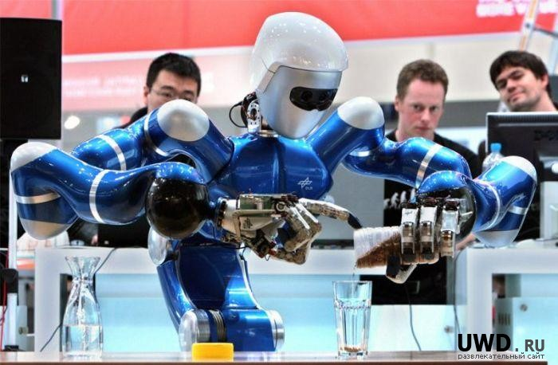
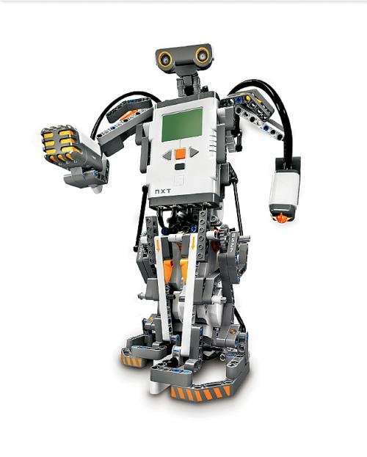
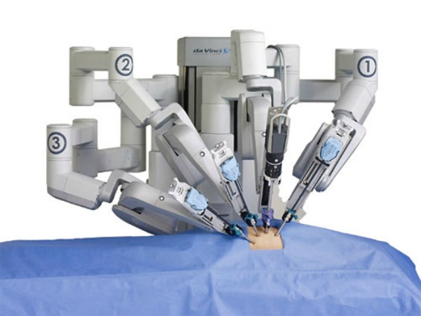
Робототехника является одним из важнейших направлений научно-технического прогресса, в котором проблемы механики и новых технологий соприкасаются с проблемами искусственного интеллекта.

Slide 3
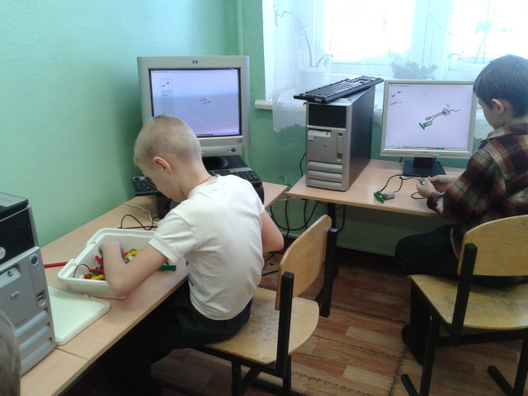
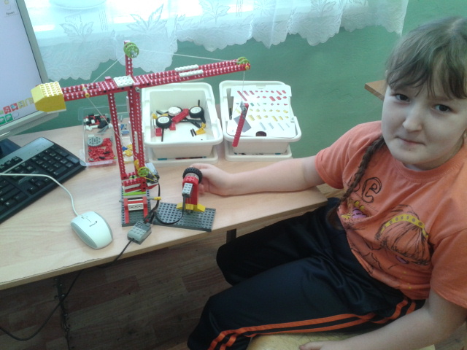
«Робототехника» МКОУ –ДОД СЮТ

Slide 4
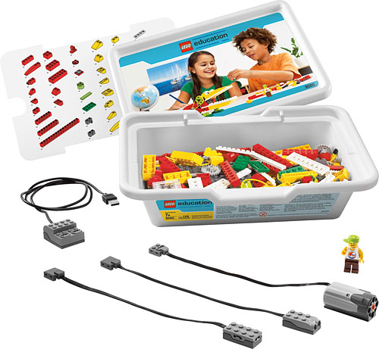
LEGO WeDo
РЕСУРСНЫЙ НАБОР

Slide 5
РАБОТА С ра
РАБОТА С КОНСТРУКТОРОМ
УСТАНОВЛЕНИЕ ВЗАИМОСВЯЗЕЙ
РАЗВИТИЕ
КОНСТРУИРОВАНИЕ И
ПРОГРАММИРОВАНИЕ
РЕФЛЕКСИЯ

Slide 6
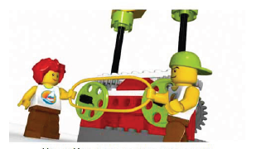
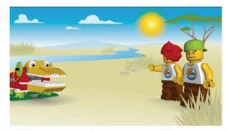
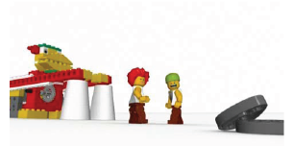
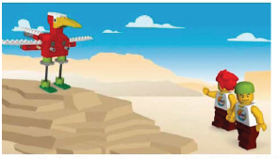
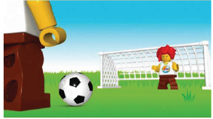
УСТАНОВЛЕНИЕ ВЗАИМОСВЯЗЕЙ

Slide 7
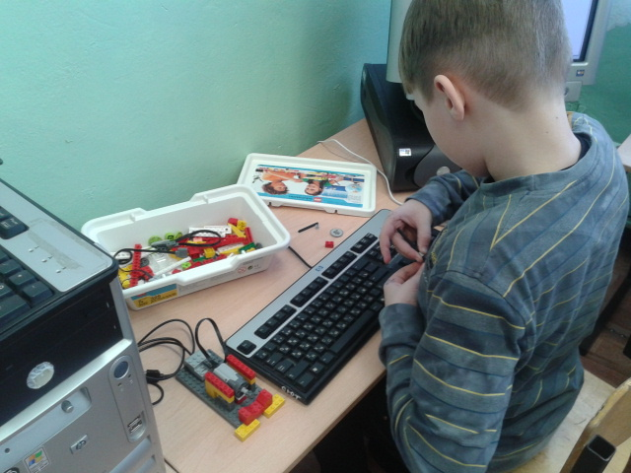
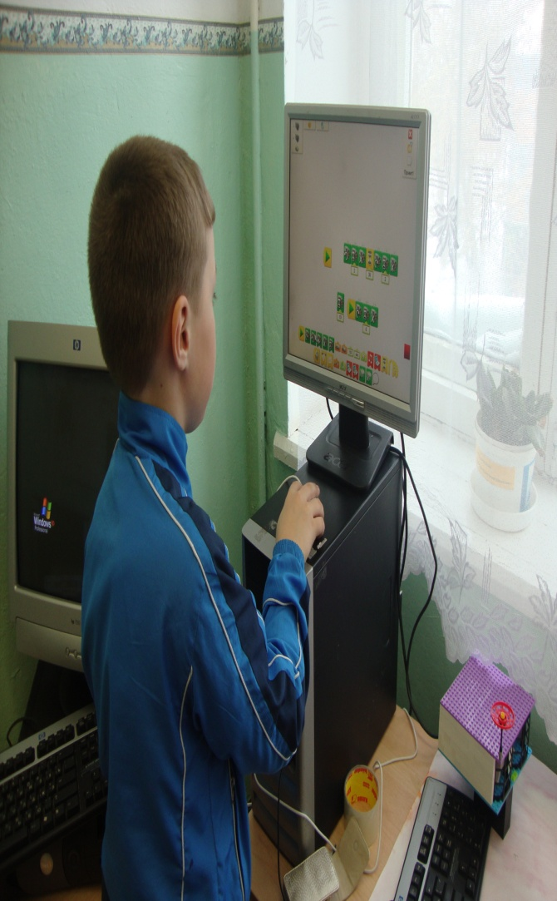
КОНСТРУИРОВАНИЕ И ПРОГРАММИРОВАНИЕ

Slide 8
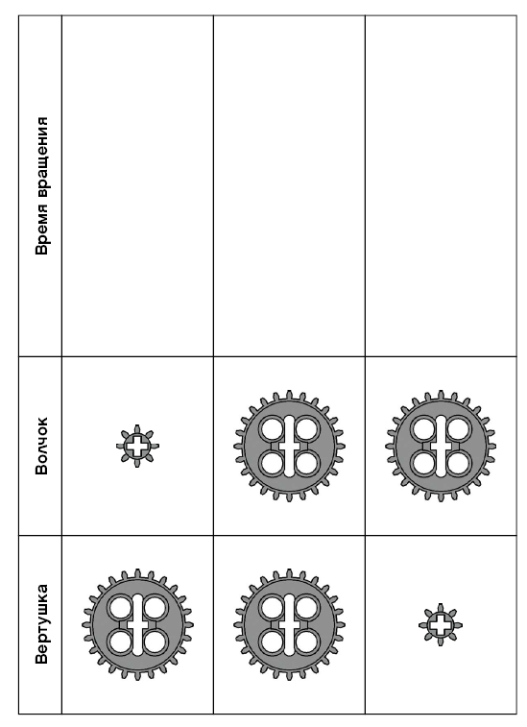
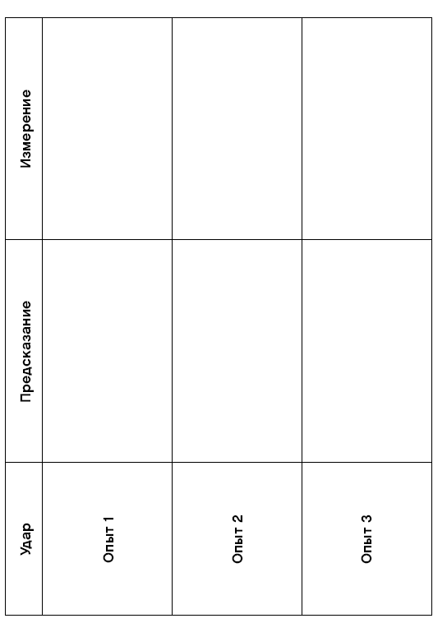
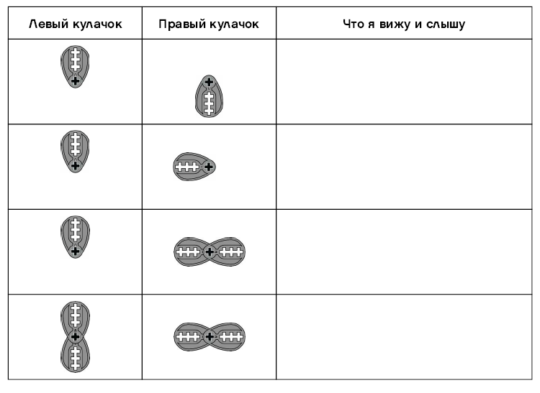
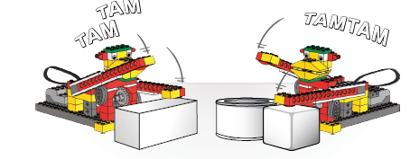
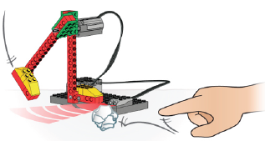
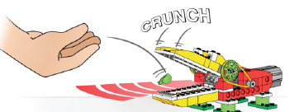
РЕФЛЕКСИЯ

Slide 9
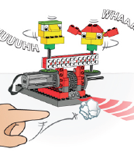
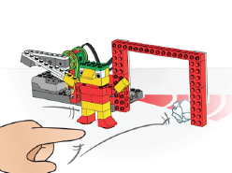
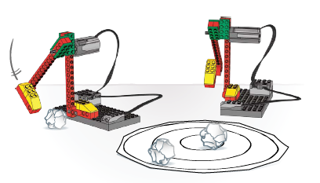
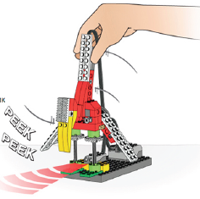
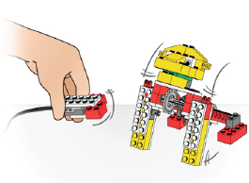
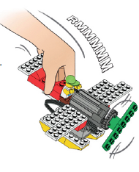
РАЗВИТИЕ

Slide 10
Учебная программа по робототехнике включает в себя следующие разделы:
Начальное конструирование;
Изучение конструктора LEGO® Education We Do ;
Просмотр фильмов и мультфильмов о робототехнике;
Проведение конкурсов и соревнований;
Проектирование и создание новых моделей.

Slide 11
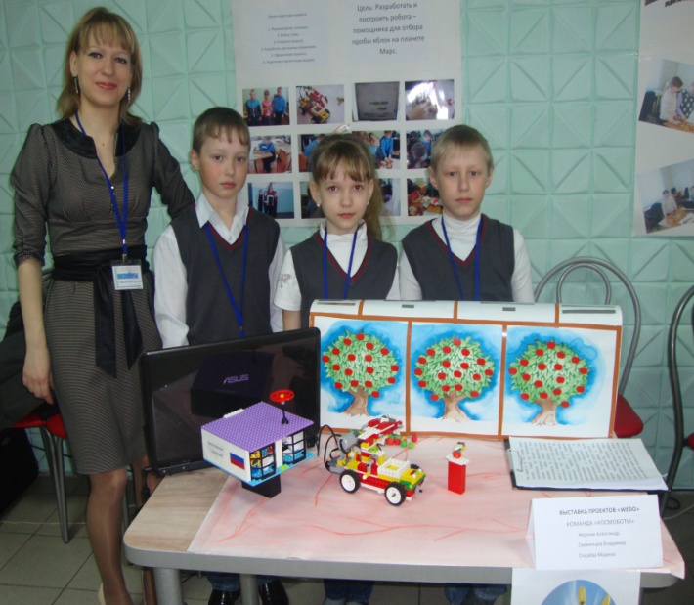
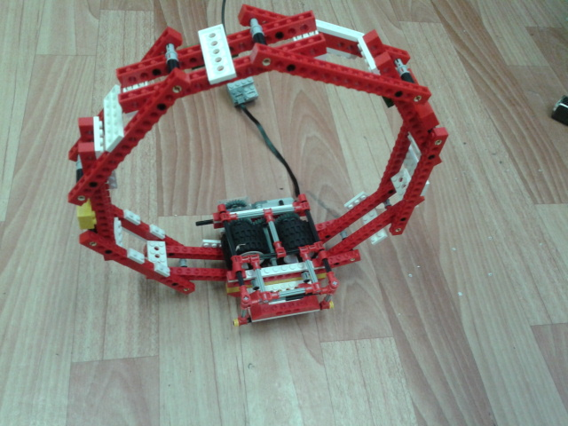
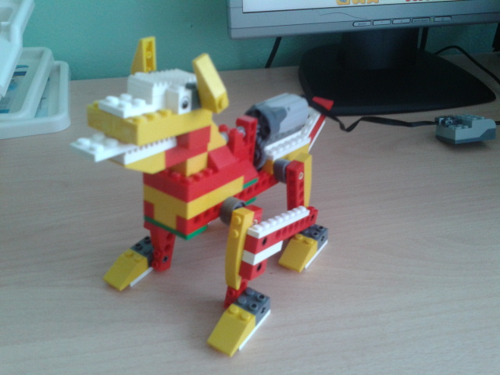
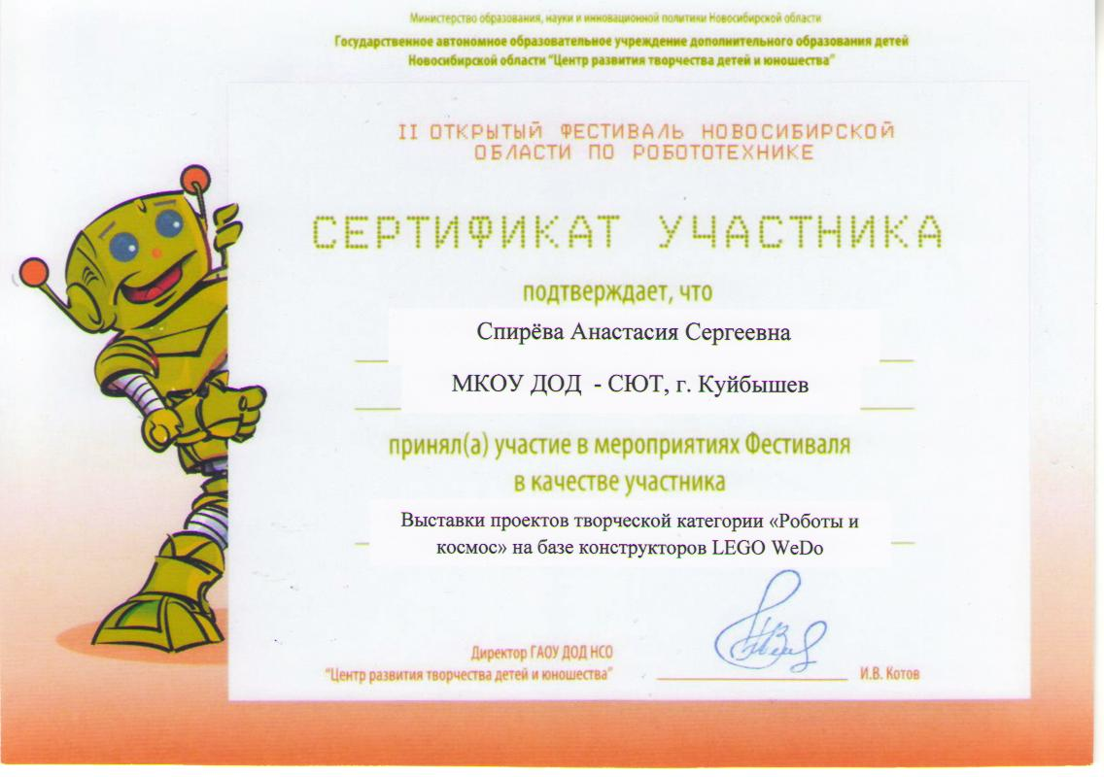
Результаты работы объединения «Робототехника»

